Slide 1
Міністерство освіти і науки України
Херсонський державний університет
Кафедра хімії та фармації
Шкільний хімічний експеримент
Освітньо – професійна програма
“Середня освіта (Хімія)”першого (бакалаврського) рівня вищої освіти за спеціальністю 014 Середня освіта (Хімія),
2 семестр, 241 група, 2021/2022 н. рік

Slide 2

Мета вивчення компоненти ОП Шкільний хімічний експеримент
Навчання основам хімії у школі не може бути ефективним без належної організації шкільного хімічного експерименту. Реалізація експериментальної частини програми вимагає від вчителя хімії розуміння функції хімічного експерименту та філігранної техніки його здійснення. Враховуючи, що випускник університету включається в педагогічну діяльність у найближчій перспективі і його професійно-методична підготовка повинна носити випереджуючий характер, метою курсу «Шкільний хімічний експеримент» є відпрацювання техніки шкільного хімічного експерименту, рекомендованого Програмою ЗОШ

Slide 3
Завдання курсу
Теоретичні:
1) розкриття функцій, характеристика видів шкільного хімічного експерименту,
2) визначення вимог до його проведення, включаючи правила техніки безпеки, надійність, основне обладнання, необхідне і рекомендоване для здійснення хімічного експерименту (зокрема види хімічного посуду та обладнання).

Slide 4
Завдання курсу (практичні)
– опанування технікою проведення демонстраційного (вчительського) хімічного експерименту за Програмою загальноосвітніх навчальних закладів;
– опанування технікою проведення учнівського хімічного експерименту (лабораторні досліди та практичні роботи).

Slide 5
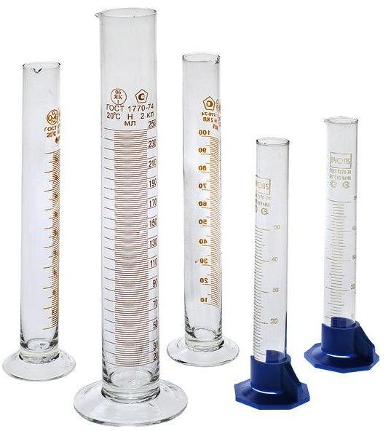
Формування основних професійних компетентностей:
– знання та вміння проводити з дотриманням правил техніки безпеки певні хімічні операції:
а) з твердими речовинами (зважування, висушування, подрібнення, нагрівання, визначення фізичних властивостей і констант, прожарювання, розділення сумішей, змішування, тощо);
б) з рідинами (випаровування, висушування, перегонка, нагрівання очистка, визначення густини, визначення температури кипіння, перемішування, визначення активної реакції середовища, розділення рідин, визначення електричної провідності, проведення електролізу
в) з рідинами і газами (розчинення газів, виділення газів з рідин, промивання і осушення газів);
г) з речовинами твердого агрегатного стану і рідинами (адсорбція розчинених речовин, зважування, випарювання, дифузія, йонний обмін, кристалізація із розчину, нейтралізація, приготування розчинів, розчинення твердих речовин, осадження, розділення сумішей – фільтрування, екстракція, коагуляція);
д) з газами (робота з горючими газами, очищення, поглинання і сушіння, визначення складу повітря, добування, збирання,
  спалювання, зарядка апарата Кіппа, взаємодія газів
  з рідинами і твердими речовинами, тощо
вміння керуватись загальними і специфічними
  вимогами до техніки проведення
  демонстраційних дослідів та організації
  учнівського експерименту;

Slide 6
Очікувані результати навчання
– мотивує необхідність включення до окремих тем Програми певного шкільного хімічного експерименту для виділення і вивчення найбільш суттєвих сторін об’єктів вивчення хімії – речовин і процесів їх перетворень
– відбирає необхідний посуд і приладдя для забезпечення видимості, доступності для сприйняття і переконливості простоту,
– продумує можливість вияву і показу видимих і прихованих ознак хімічних процесів;
– переконаність у необхідності дотримання правил техніки безпеки при проведенні будь-яких хімічних експериментів:
– обґрунтовано пояснює найважливіші факти, поняття, закони, теорії, доступні узагальнення світоглядного характеру;
– розуміє і пояснює на міжпредметній основі природничонаукові уявлення про зв’язок між складом, будовою та властивостями речовин;
– відбирає зміст хімічного експерименту по забезпеченню практичної спрямованості хімічних знань та формуванню навичок поводження з найважливішими речовинами у повсякденному житті;
–здатен до самоосвіти, виявляє активність, відповідальність у роботі, популяризує хімічні знання та здобутки хімічної науки.

Slide 7

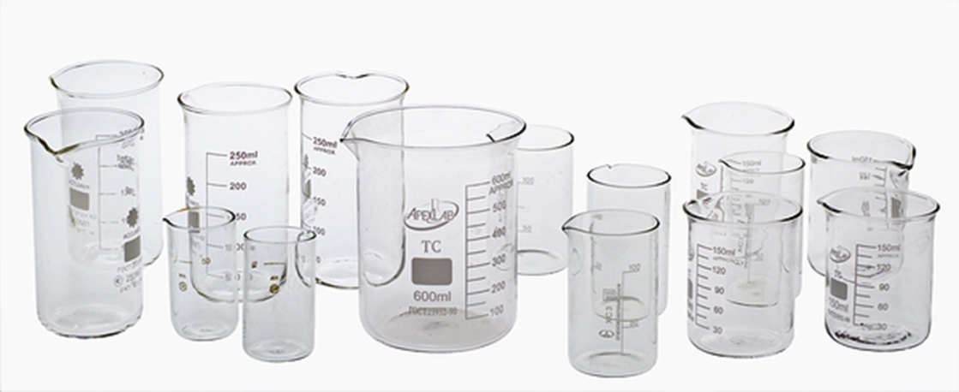
Перелік окремих тем лекцій освітньої компоненти Шкільний хімічний експеримент
  Вступ і деякі питання загальної методики навчання хімії
  Мета, завдання методики навчання хімі
  Засоби навчання хімії
  Загальні питання техніки шкільного хімічного експерименту
  Характеристика змісту шкільного курсу хімії 8 класу, що сприяє відбору хімічного експерименту
як засобу формування у школярів хімічного досвіду
  Хімічний експеримент (9 клас) у формуванні
предметних і ключових компетентностей школярів

Slide 8

Перелік окремих тем лабораторних робіт
Відпрацювання окремих загальних хімічних операцій при організації хімічного експерименту
Загальні прийоми роботи з газами
Розділення рідин, що взаємно розчиняються і нерозчинних між собою
Відпрацювання техніки
демонстраційного хімічного
експерименту у 7 класі
Відпрацювання техніки учнівського
хімічного експерименту у 7 класі
(лабораторні досліди та практичні
роботи).

